Slide 1
My Fitness Plan
Mobile Computing
Alexander Reich
19INB-2

Slide 2
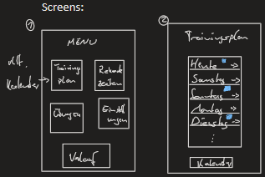
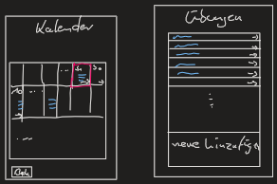
‚Initiale Idee‘
Features:
Eigene erweiterbare Liste an Übungen (einige vorgegeben)
Selbst erstellbarer Trainingsplan
Kalender, in dem alle Pläne für die nächste x Wochen stehen
Verlauf aller Trainingssessions
Stoppuhr für einzelne Pläne/Übungen
Neue Bestzeiten/Max. Anzahl von Wiederholungen werden automatisch gespeichert
Einstellungen über Zahnrad erreichbar

Slide 3
Analysen
Kosten-Nutzen-Analyse:
Kalender
  Erinnerung an Training
  Kalenderübersicht mit Link zu Trainingsplan
Übungen
  Eigene können hinzugefügt werden
  Guides/Videos/Bilder
  Übungen über Trainingsplan eintragbar
Erfassung
  Rekorde werden automatisch erfasst
  Besten werden gespeichert
  Diagramme mit Verbesserungen
  Verlauf ist einsehbar
Konkurrenzanalyse:
Es existieren bis jetzt sehr viele Fitness/Trainingsplan Apps
Viele davon speziell für Frauen
Viele haben mehrere tausend Bewertungen (4-5 Sterne)
Verbesserung: einfügen selbst erstellter Übungen
Trainingspläne "bauen" und erfassen von Rekorden (vielleicht neu)
In Kommentaren wird oft nach Guides gefragt (kann ich selbst nicht umsetzen)
Möglich zu kompliziert/zu viel Aufwand
Guides etc. zu Übungen (obwohl Nutzen nicht gering)
Diagramme mit Rekorden

Slide 4
Analysen
Grobe Kostenkalkulation:
(Rollen alle von mir übernommen)
Aufwand auf 3-4h pro Woche beschränkt
1.Konzept für Features
3.Development
 |  | Tage | Std/Tag
Kalender |  | 1 | 2
Übungen |  | 1 | 2
Erfassen |  | 1 | 3
(Rest, Einstellungen) |  | 1 | 2
 |  | Tage | Std/Tag
Kalender |  | 2 | 3
Übungen |  | 3 | 3
Erfassen |  | 3-4 | 3-4
(Rest, Einstellungen) |  | 2 | 2
2.Design/UI
4.Tests
 |  | Tage | Std/Tag
Kalender |  | 1 | 2
Übungen |  | 1 | 2
Erfassen |  | 1 | 2
(Rest, Einstellungen) |  | 1 | 2
 |  | Tage | Std/Tag
Kalender |  | 1 | 2
Übungen |  | 1 | 2
Erfassen |  | 1 | 2
(Rest, Einstellungen) |  | 1 | 2
Total: 53std. - 60std.

Slide 5
Analysen
Risikobetrachtung:
Identifikation
  Zeit genügt nicht (kritisch, vorstellbar)
  Nicht genug Funktionen werden implementiert (geringfügig, wahrscheinlich)
  Es werden keine Werbepartner gefunden (unwesentlich, häufig)
  Kunden finden andere ähnliche Apps ansehnlicher / funktioneller (kritisch, häufig)
  Es trainiert niemand mehr zu Hause (katastrophal, unvorstellbar)

Slide 6
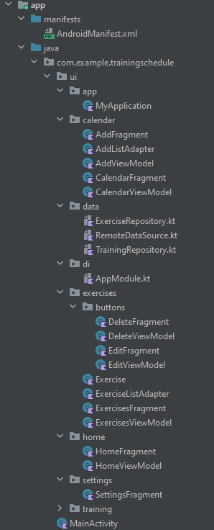
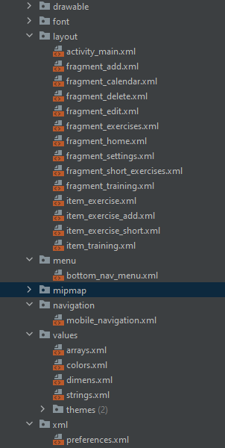
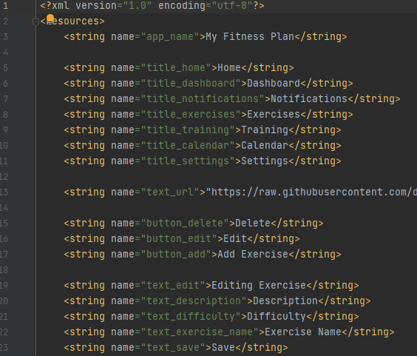
Projektstruktur

Slide 7
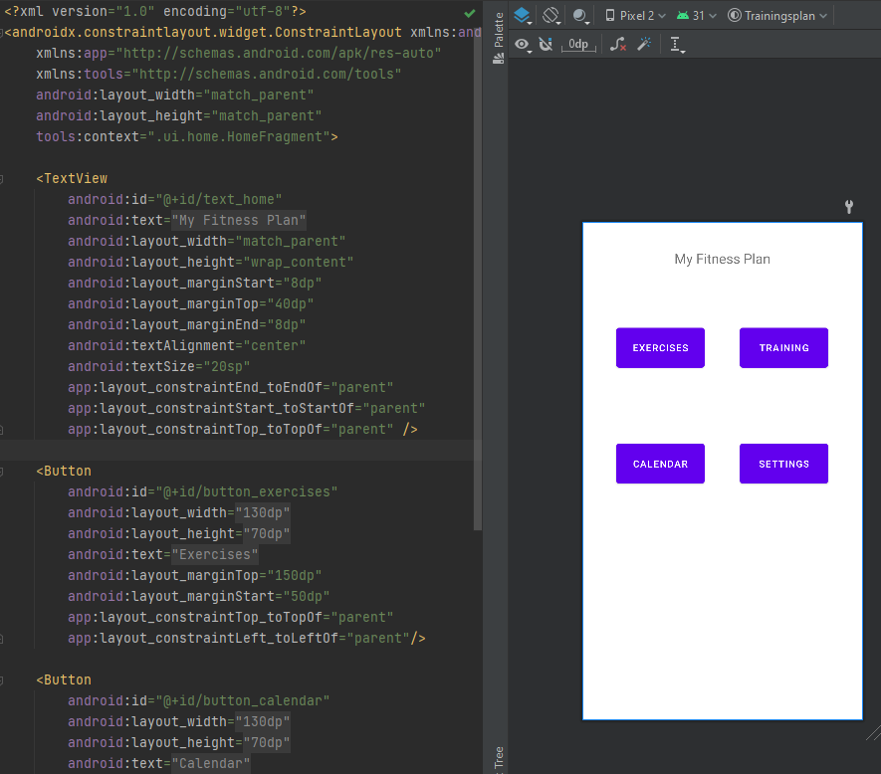
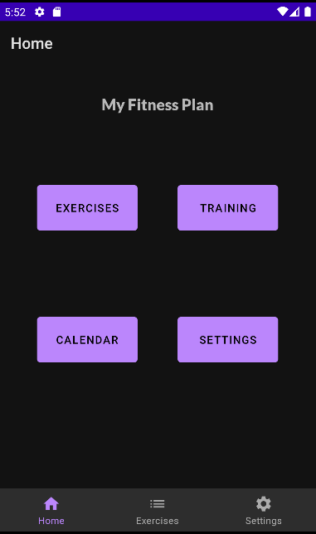
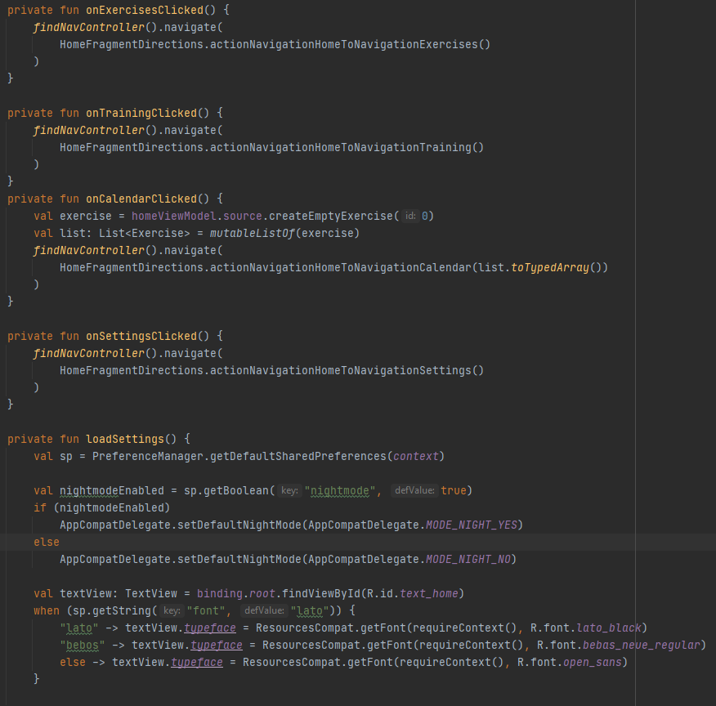
Home Screen
Home Fragment
Home Fragment XML

Slide 8
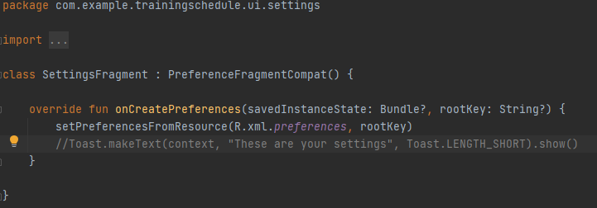
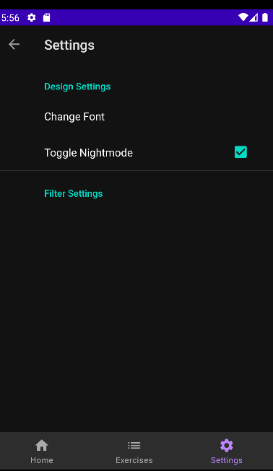
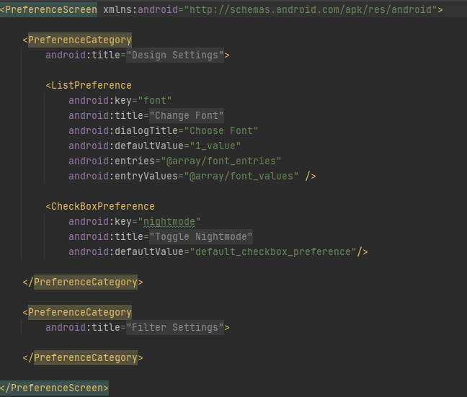
Settings Screen
Preferences XML
Preferences Fragment

Slide 9
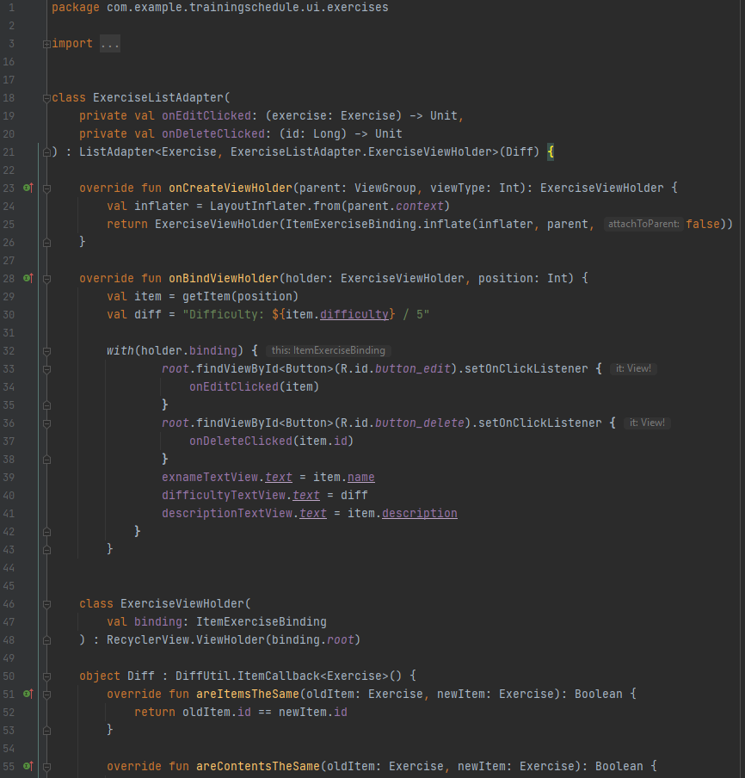
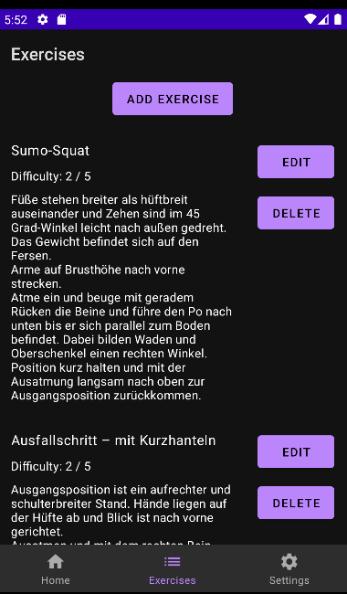
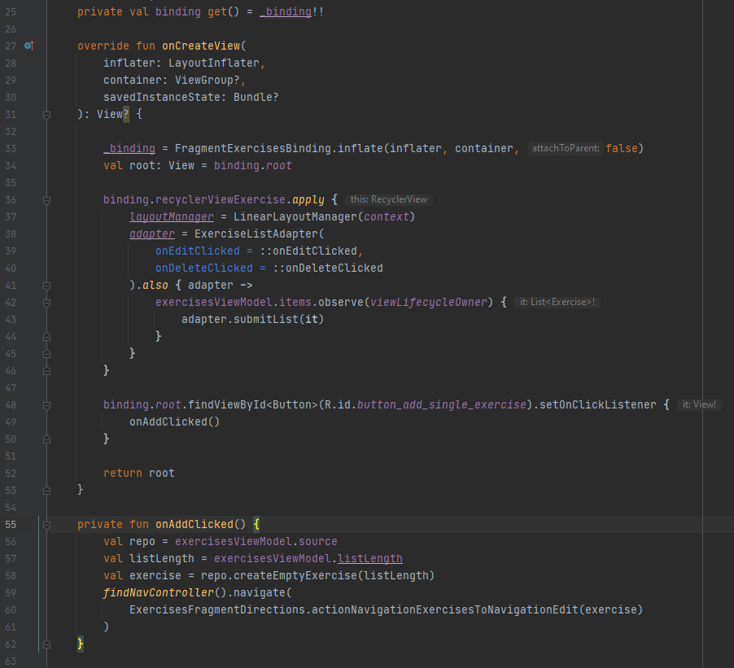
Exercises Screen
Exercise List Adapter
Exercises Fragment

Slide 10
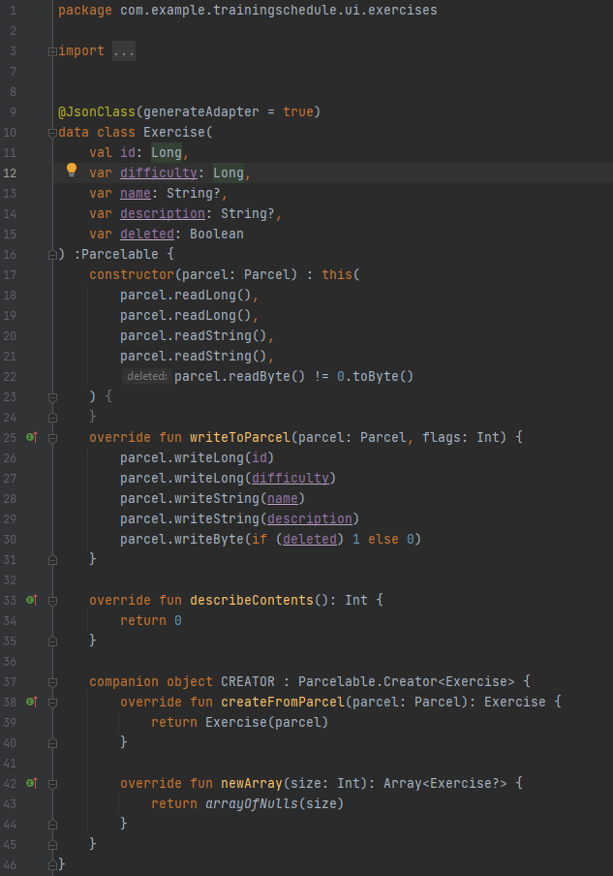
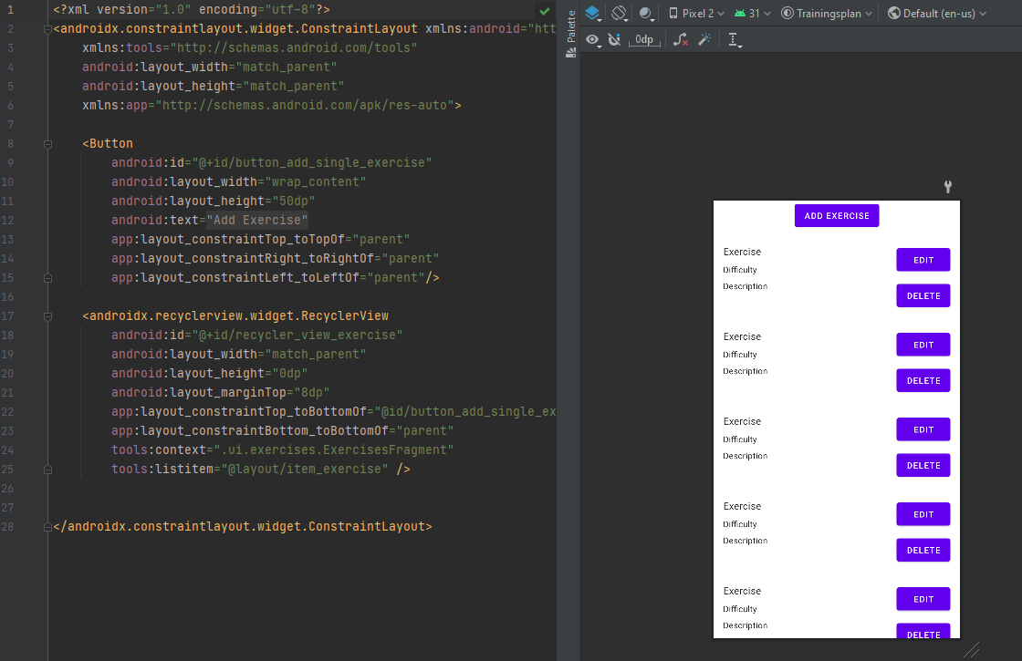
Exercises Screen Pt.2
Exercises Fragment XML
Exercise Data class

Slide 11
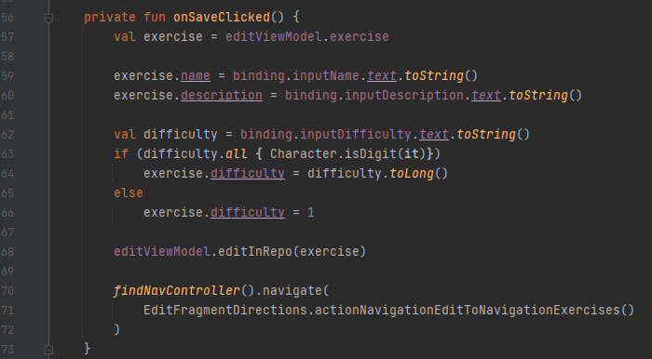
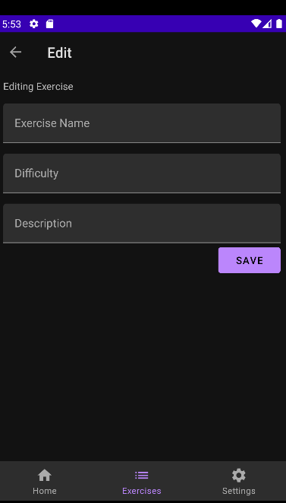
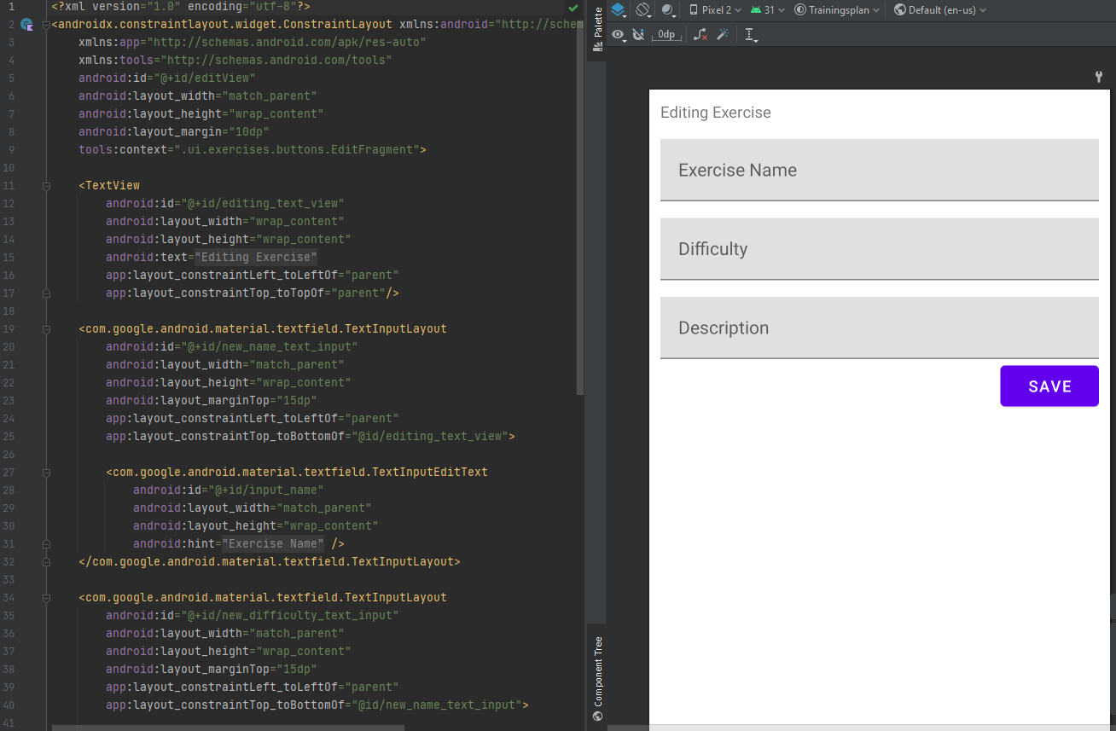
Edit Screen
Edit Fragment XML
Edit Fragment
onSave

Slide 12
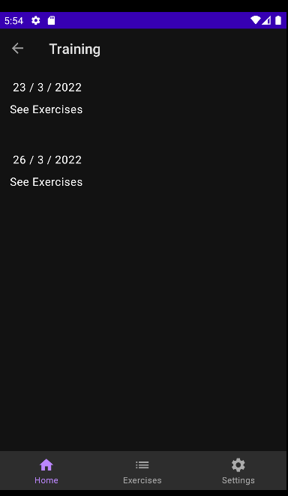
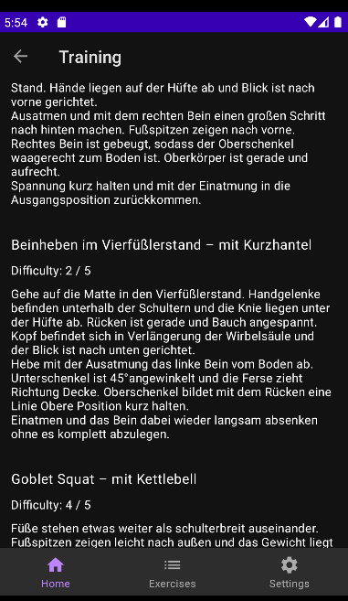
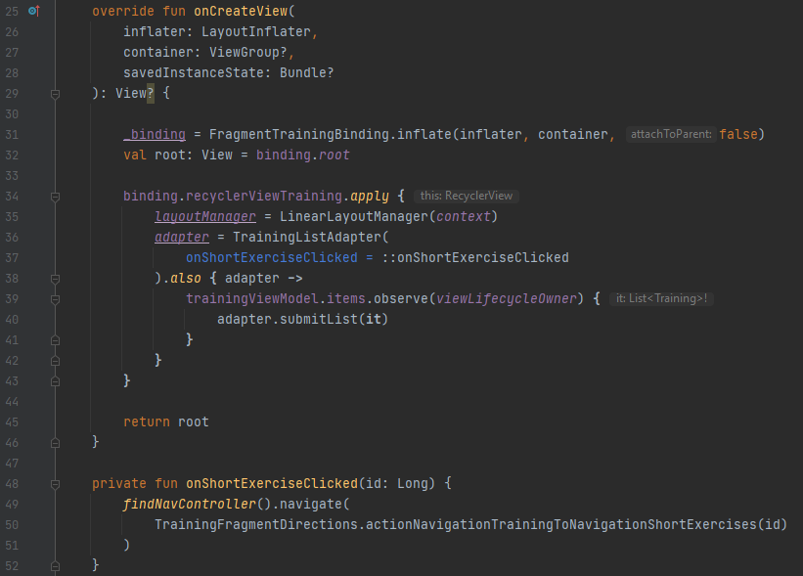
Training Screen
Training Fragment

Slide 13
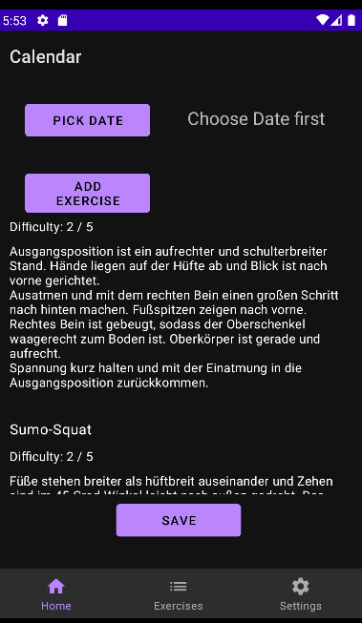
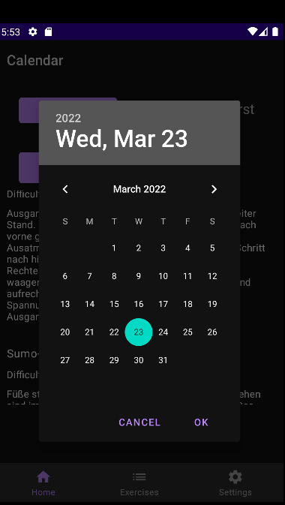
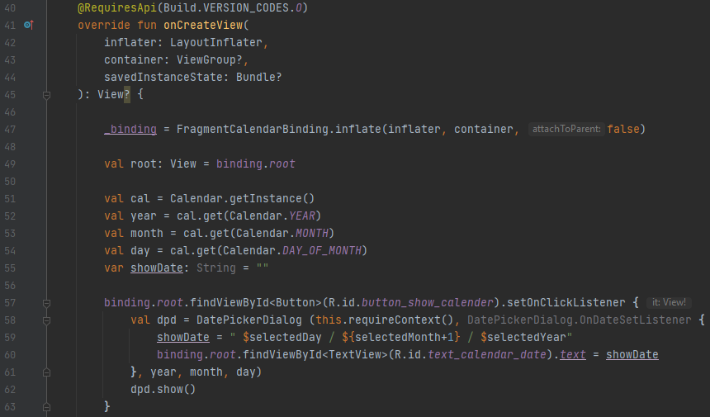
Calendar Screen
Calendar Fragment

Slide 14
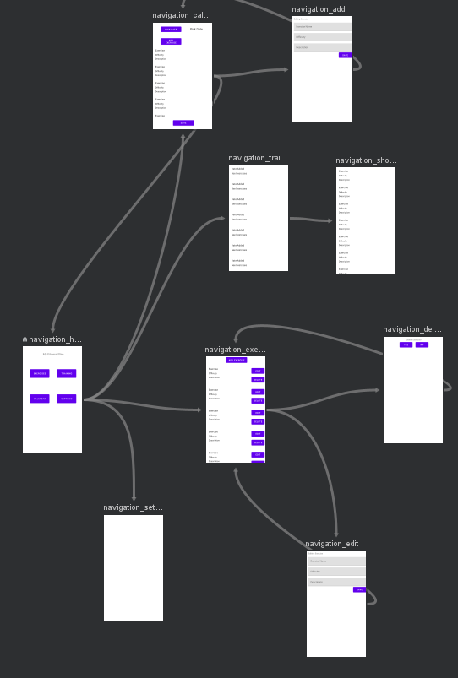
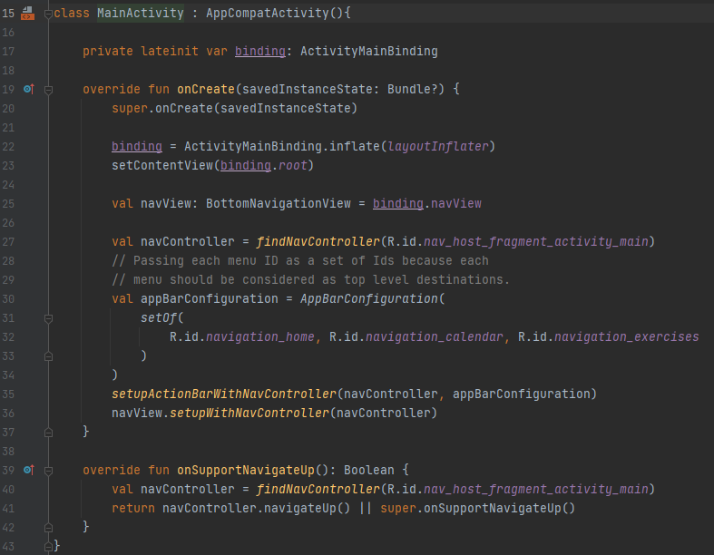
Navigation
Main Activity

Slide 15
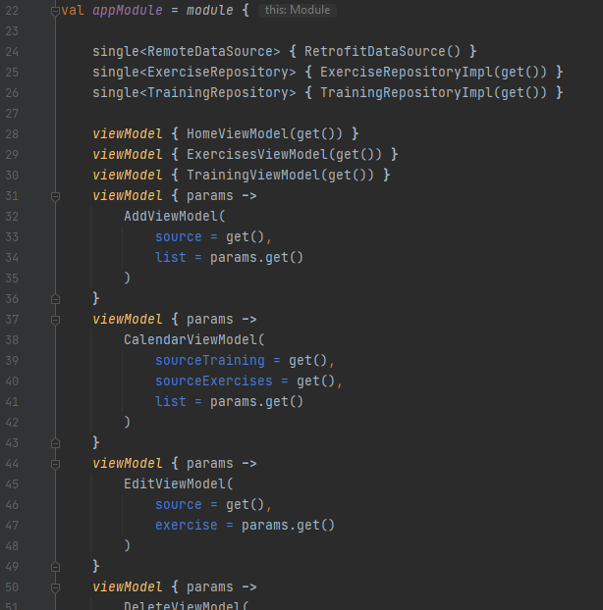
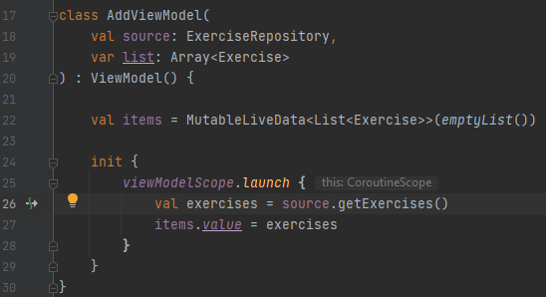
Koin – Dependency Injection

Slide 16
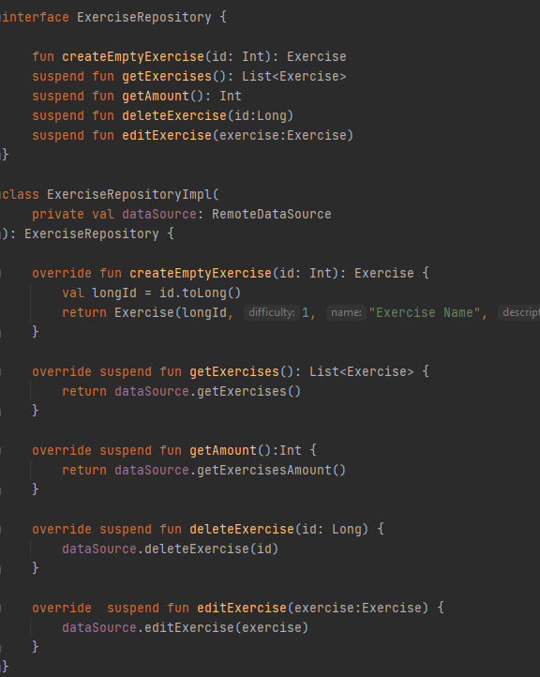
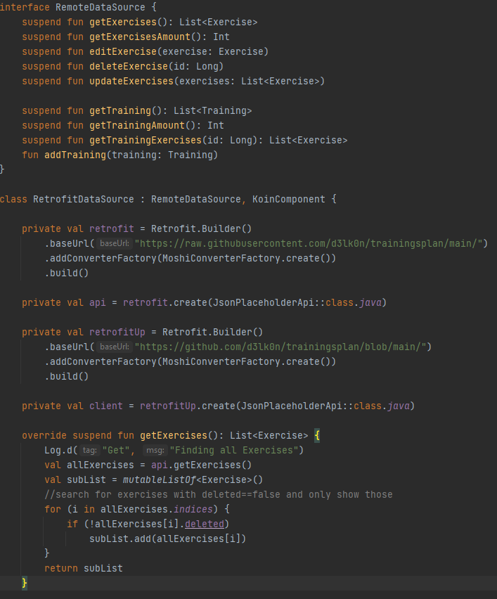
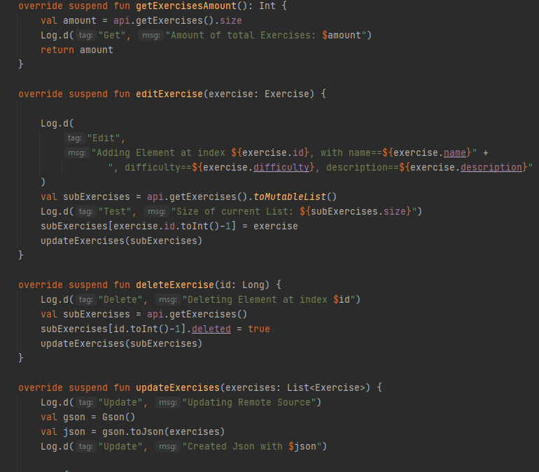
Remote Source / Repositories
Local Repository
Remote Source
Remote Source

Slide 17
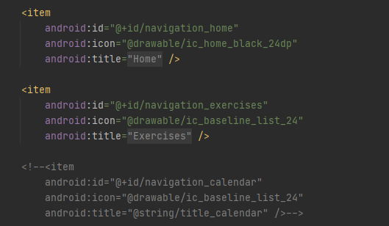
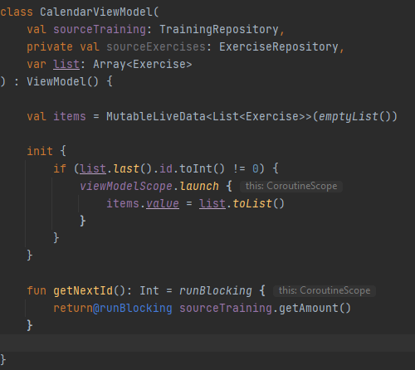
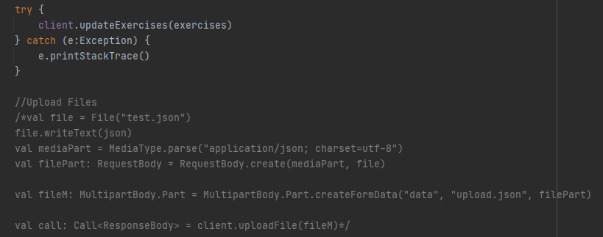
‚Was schief gelaufen ist‘

Slide 18
Vielen Dank für Ihre Aufmerksamkeit!

